Slide 1
CVPR2019 STEP: Spatio-Temporal Progressive Learning for Video Action Detection
Xitong Yang1∗ Xiaodong Yang2 Ming-Yu Liu2
Fanyi Xiao3∗ Larry Davis1
Jan Kautz2
1University of Maryland, College Park 2NVIDIA 3University of California, Davis

Slide 2
任务介绍
Video Action Detection

Slide 3
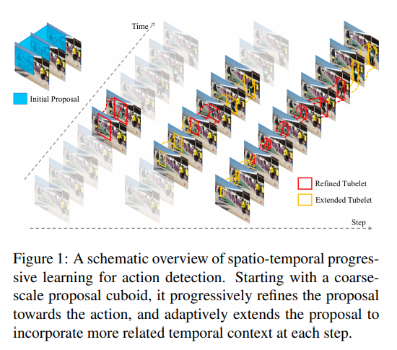
Motivation
问题 动作分类，还有位置定位。
方法
单帧的检测，但这样丢掉了时序的信息，多帧才能更好的识别动作和进行定位。
多帧的工作，大多对于长proposal做检测。存在不同帧图片里定位不同的问题。
通过自适应的扩展proposal来解决问题

Slide 4
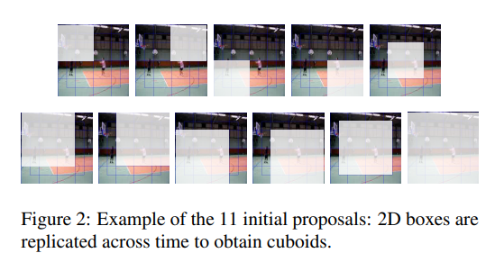
spatial refinement
取当前预测可能性最大的类别更新类别和位置

Slide 5
Temporal Extension
把每个proposal向两侧延伸
当前有 张图，(往前往后)延伸K张图。
新加进来的图片的框如何确定？
线形预测,假设框位置的变化趋势是固定的
回归，根据proposal的特征，预测每张图正确框的位置和当前框位置的差值。
x表示融合后的feature， 是当前预测的偏差.

Slide 6
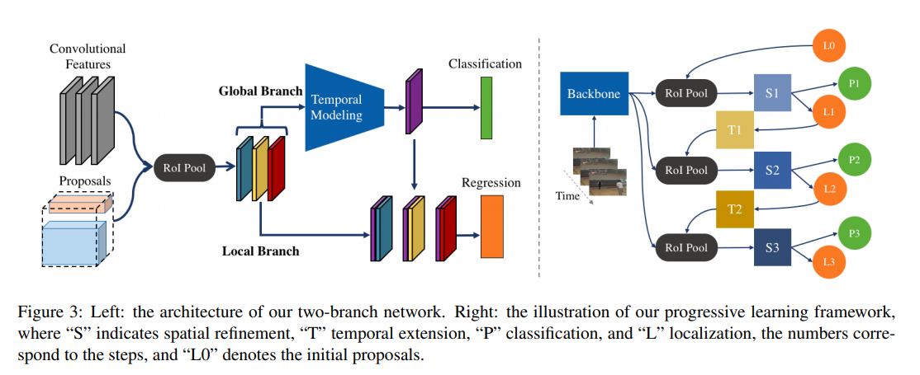
Framework

Slide 7
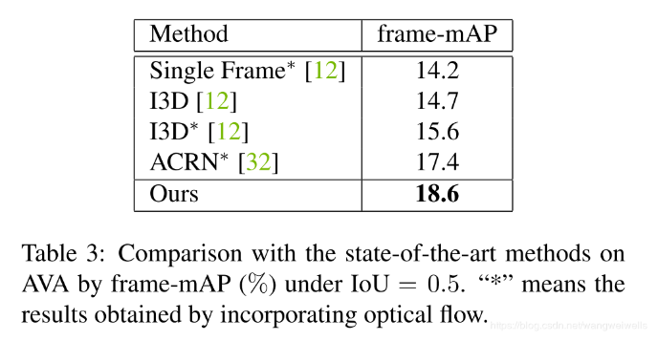
测试结果

Slide 8
训练技巧
解决方法：
1.不同的header来对应不同的分布
2.判断正例的iou阈值逐渐增加
3.选择正例和负例的策略：
数量相当
负例选择置信度高但与GT没什么交集的。
在不同的step时，输入的分布是不一样的

Slide 9
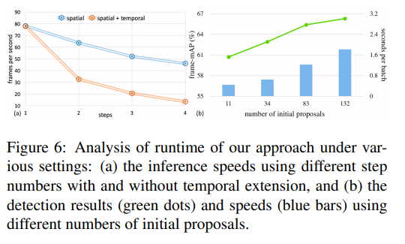
结果分析

Slide 10
可视化

Slide 11
Contribution
Progressive learning:
spatial refinement
temporal extension
incorporate more accurate related temporal context for action detection
Limitation
action tube内部串人：有人物空间位置相近或交叉时
基于相邻帧人物偏移小的假设
temporal extension：是基于clip中心帧的特征预测偏移
训练设置繁琐：
不同step回归Bounding Box的难度不同，面临distribution不同的问题
速度慢，拓展难度大

